Slide 1
Submissão de projetos de eficiência energética em sistemas de saneamento às chamadas públicas do PEE-ANEEL
Jonas Gonçalves
André Braga Galvão Silveira
Ernani Ciríaco de Miranda
Jessica Rocha Gama
Maria Rita Cavaleiro de Ferreira Mousinho de Figueiredo

Slide 2
ATENÇÃO
O presente estudo tem por base a versão vigente do ProPEE - Procedimentos do Programa de Eficiência Energética da Aneel - que está em fase de revisão. Passou por audiência pública no período de 14/12/2017 a 28/02/2018 cujo resultado deve ser publicado em junho de 2018.

Slide 3
Evolução do consumo com energia elétrica e despesas com energia elétrica dos prestadores de serviços participantes do SNIS de 2003 a 2016
Fonte: Diagnóstico dos Serviços de Água e Esgotos, SNIS 2016

Slide 4
Composição média das despesas de exploração dos prestadores de serviços participantes do SNIS em 2016
Fonte: Diagnóstico dos Serviços de Água e Esgotos, SNIS 2016

Slide 5
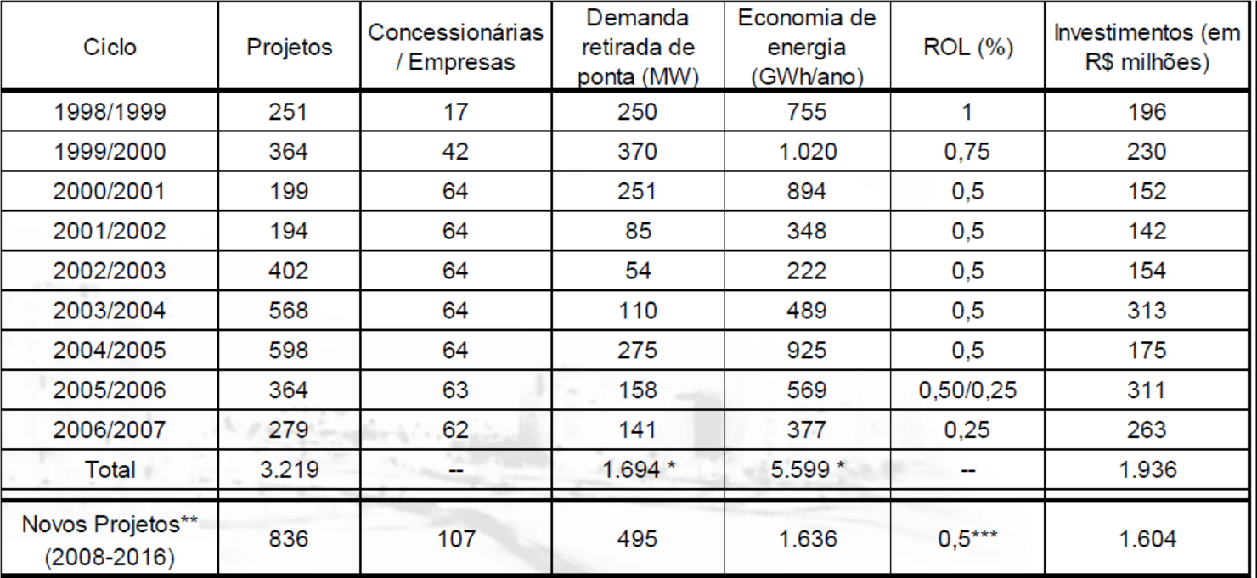
PEE – ANEEL – LEI 9991/2000 - Histórico de Investimentos
Fonte: aneel.gov.br (2017)

Slide 6
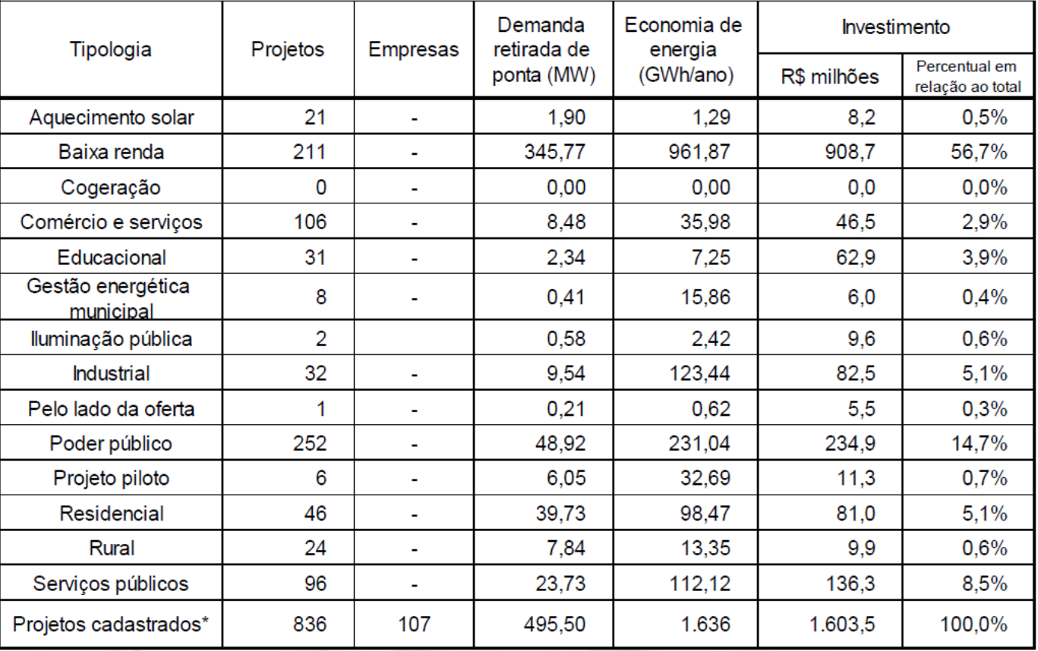
PEE – ANEEL – LEI 9991/2000 - Histórico de Investimentos
Fonte: aneel.gov.br, 2017
Fonte: aneel.gov.br (2017)

Slide 7
PEE – ANEEL – LEI 9991/2000 - Histórico de Investimentos
57
Fonte: aneel.gov.br, 2017
Fonte: aneel.gov.br (2017)

Slide 8
Distribuição dos Recursos Financeiros

Slide 9

Chamada Pública de Projetos

Slide 10
Subclasses de consumo
Subclasses
Tração elétrica
Água, esgoto e saneamento

Slide 11

Distribuições de Recursos – Enel CE
Fonte: CPP 002/2017, disponível em http://enel-ce.chamadapublica.com.br/

Slide 12
Distribuições de Recursos – Coelba
Fonte: Chamada Pública de Projetos REE 001/2017, disponível em http://servicos.coelba.com.br

Slide 13
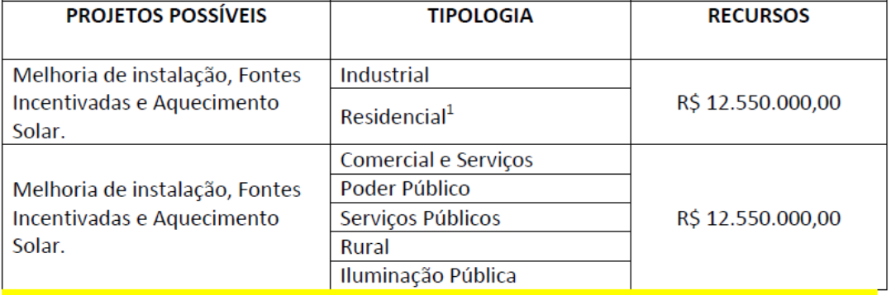
Distribuições de Recursos – Elektro
Fonte: CPP 001/2017, ELEKTRO REDES. Regulamento, 2017.

Slide 14
Distribuições de Recursos – Celesc
Fonte: Chamada Pública PEE 001/2017, http://site.celesc.com.br/peecelesc.

Slide 15
Vale a pena participar?
Prestadores sem fins lucrativos
  Recursos não onerosos
Prestadores com fins lucrativos
  Contrato de desempenho

Slide 16
Contrato de performance!
Performance | Opcional
Materiais | ADM (contrato)
Equipamentos | Pré-diagnóstico
Mão de obra | M&V (validação)
M&V
Marketing
Descarte
Treinamento
Transporte
Juros >> Opcional
Correção monetária >> obrigatória

Slide 17
Juros e correção monetária!
Distribuidora | CPP | Juro | Correção
Celesc | 001/2017 | zero | IGP-M
Enel CE | 002/2017 | ?? | ??
Coelba | 001/2017 | zero | IPCA
Elektro | 002/2017 | zero | IPCA
IPCA ABR2018
No mês >> 0,22%
Acumulados em 12 meses >> 2,76%
IGPM ABR2018
No mês >> 0,57%
Acumulados em 12 meses >> 1,89%

Slide 18

Vale a pena participar?
Principais dificuldades:
  complexidade dos editais de chamada pública;
  prazos para elaboração e submissão dos projetos;
  Burocracia
  Mão de obra especializada
  Altos custos de projetos
Preparar-se antecipadamente a partir do edital da chamada pública anterior
Procurar empresas que trabalham com risco

Slide 19
Cronograma (exemplo)
Fonte: CPP 002/2017, Energisa Sul Sudeste, 2017.

Slide 20
Exigências
Garantias Financeiras
Adimplência
CERTIDÕES NEGATIVAS
Válidas
ESCO
Cada edital contém exigências diferentes
Prestador de Serviços
Fornecedores de Materiais e Serviços certificadas na Norma OHSAS 18.000
3 orçamentos
Fornecedores Cadastrados

Slide 21













Repasse dos Recursos Aplicados
Distribuidora de Energia
Prestador de Serviços
Esco
Fornecedores de Materiais
Fornecedores de Serviços
ESCO

Slide 22


Repasse dos Recursos Aplicados

Slide 23
Repasse dos Recursos Aplicados

Slide 24
Repasse dos Recursos Aplicados

Slide 25

Repasse dos Recursos Aplicados

Slide 26
Repasse dos Recursos Aplicados

Slide 27

Repasse dos Recursos Aplicados

Slide 28
Repasse dos Recursos Aplicados

Slide 29
Repasse dos Recursos Aplicados

Slide 30
Repasse dos Recursos Aplicados
ATENÇÃO ao cronograma de repasse de recursos da distribuidora para a ESCO ou para o Prestador de Serviços. Pode haver necessidade de recursos próprios para pagamentos antecipados

Slide 31


Critérios de Avaliação
Relação Custo-Benefício
Critério | Descrição | Mín | Máx | Energisa | Pontos
A | Relação custo-benefício | 30 | 40 | 30
A1 | Relação custo-benefício proporcional | 75% | 75% | 75% | 23
A2 | Relação custo-benefício ordenada | 25% | 25% | 25% | 7
BENEFÍCIO
CUSTO
=EE*CEE+DRP*CED
Fonte: CPP 002/2017, Energisa Sul Sudeste, 2017.

Slide 32

Critérios de Avaliação
Relação Custo-Benefício
Critério | Descrição | Mín | Máx | Energisa | Pontos
A | Relação custo-benefício | 30 | 40 | 30
A1 | Relação custo-benefício proporcional | 75% | 75% | 75% | 23
A2 | Relação custo-benefício ordenada | 25% | 25% | 25% | 7
BENEFÍCIO
CUSTO ANUALIZADO

Slide 33
Critérios de Avaliação
Relação Custo-Benefício
Critério | Descrição | Mín | Máx | Energisa | Pontos
A | Relação custo-benefício | 30 | 40 | 30
A1 | Relação custo-benefício proporcional | 75% | 75% | 75% | 23
A2 | Relação custo-benefício ordenada | 25% | 25% | 25% | 7
CUSTO ANUALIZADO
RCB = _____
BENEFÍCIO

Slide 34
Critérios de Avaliação
Relação Custo-Benefício
Critério | Descrição | Mín | Máx | Energisa | Pontos
A | Relação custo-benefício | 30 | 40 | 30
A1 | Relação custo-benefício proporcional | 75% | 75% | 75% | 23
A2 | Relação custo-benefício ordenada | 25% | 25% | 25% | 7
PEE
RCB = _____
BENEFÍCIO

Slide 35
Critérios de Avaliação
Relação Custo-Benefício
Critério | Descrição | Mín | Máx | Energisa | Pontos
A | Relação custo-benefício | 30 | 40 | 30
A1 | Relação custo-benefício proporcional | 75% | 75% | 75% | 23
A2 | Relação custo-benefício ordenada | 25% | 25% | 25% | 7

Slide 36
Critérios de Avaliação
Relação Custo-Benefício
Critério | Descrição | Mín | Máx | Energisa | Pontos
A | Relação custo-benefício | 30 | 40 | 30
A1 | Relação custo-benefício proporcional | 75% | 75% | 75% | 23
A2 | Relação custo-benefício ordenada | 25% | 25% | 25% | 7

Slide 37
Critérios de Avaliação
Investimentos em Equipamentos
Critério | Descrição | Mín | Máx | Energisa | Pontos
B | Peso do investimento em equipamentos no custo total | 5 | 10 | 10 | 10

Slide 38
Critérios de Avaliação
Benefícios Energéticos
Critério | Descrição | Mín | Máx | Energisa | Pontos
C | Impacto direto dos benefícios energéticos | 10 | 20 | 15
C1 | Impacto na economia de energia | 50% | 70% | 60% | 9
C2 | Impacto na redução de demanda na ponta | 30% | 50% | 40% | 6

Slide 39
Critérios de Avaliação
Benefícios Energéticos
Critério | Descrição | Mín | Máx | Energisa | Pontos
C | Impacto direto dos benefícios energéticos | 10 | 20 | 15
C1 | Impacto na economia de energia | 50% | 70% | 60% | 9
C2 | Impacto na redução de demanda na ponta | 30% | 50% | 40% | 6

Slide 40
Critérios de Avaliação
Benefícios Energéticos
Critério | Descrição | Mín | Máx | Energisa | Pontos
C | Impacto direto dos benefícios energéticos | 10 | 20 | 15
C1 | Impacto na economia de energia | 50% | 70% | 60% | 9
C2 | Impacto na redução de demanda na ponta | 30% | 50% | 40% | 6

Slide 41
Critérios de Avaliação
Qualidade do Projeto
Critério | Descrição | Mín | Máx | Energisa | Pontos
D | Qualidade na apresentação do projeto | 8 | 15 | 10
D1 | Qualidade global do projeto | 20% | 30% | 25% | 3
D2 | Bases do projeto | 20% | 30% | 20% | 2
D3 | Consistência do cronograma apresentado | 20% | 30% | 25% | 3
D4 | Estratégia de M&V apresentada | 30% | 40% | 30% | 2

Slide 42
Critérios de Avaliação
Qualidade do Projeto
Critério | Descrição | Mín | Máx | Energisa | Pontos
D | Qualidade na apresentação do projeto | 8 | 15 | 10
D1 | Qualidade global do projeto | 20% | 30% | 25% | 3
D2 | Bases do projeto | 20% | 30% | 20% | 2
D3 | Consistência do cronograma apresentado | 20% | 30% | 25% | 3
D4 | Estratégia de M&V apresentada | 30% | 40% | 30% | 2

Slide 43
Critérios de Avaliação
Qualidade do Projeto
Critério | Descrição | Mín | Máx | Energisa | Pontos
D | Qualidade na apresentação do projeto | 8 | 15 | 10
D1 | Qualidade global do projeto | 20% | 30% | 25% | 3
D2 | Bases do projeto | 20% | 30% | 20% | 2
D3 | Consistência do cronograma apresentado | 20% | 30% | 25% | 3
D4 | Estratégia de M&V apresentada | 30% | 40% | 30% | 2

Slide 44
Critérios de Avaliação
Qualidade do Projeto
Critério | Descrição | Mín | Máx | Energisa | Pontos
D | Qualidade na apresentação do projeto | 8 | 15 | 10
D1 | Qualidade global do projeto | 20% | 30% | 25% | 3
D2 | Bases do projeto | 20% | 30% | 20% | 2
D3 | Consistência do cronograma apresentado | 20% | 30% | 25% | 3
D4 | Estratégia de M&V apresentada | 30% | 40% | 30% | 2

Slide 45
Critérios de Avaliação
Qualidade do Projeto
Critério | Descrição | Mín | Máx | Energisa | Pontos
D | Qualidade na apresentação do projeto | 8 | 15 | 10
D1 | Qualidade global do projeto | 20% | 30% | 25% | 3
D2 | Bases do projeto | 20% | 30% | 20% | 2
D3 | Consistência do cronograma apresentado | 20% | 30% | 25% | 3
D4 | Estratégia de M&V apresentada | 30% | 40% | 30% | 2

Slide 46
Critérios de Avaliação
Barreiras de Mercado
Critério | Descrição | Mín | Máx | Energisa | Pontos
E | Capacidade para superar barreiras de mercado e efeito multiplicador | 0 | 5 | 5
E1 | Eficácia na quebra de barreiras de mercado | 0% | 100% | 40% | 2
E2 | Induz comportamentos de uso eficiente da energia | 0% | 100% | 40% | 2
E3 | Destina-se a segmentos com barreiras mais relevantes | 0% | 100% | 20% | 1

Slide 47
Critérios de Avaliação
Barreiras de Mercado
Critério | Descrição | Mín | Máx | Energisa | Pontos
E | Capacidade para superar barreiras de mercado e efeito multiplicador | 0 | 5 | 5
E1 | Eficácia na quebra de barreiras de mercado | 0% | 100% | 40% | 2
E2 | Induz comportamentos de uso eficiente da energia | 0% | 100% | 40% | 2
E3 | Destina-se a segmentos com barreiras mais relevantes | 0% | 100% | 20% | 1

Slide 48
Critérios de Avaliação
Barreiras de Mercado
Critério | Descrição | Mín | Máx | Energisa | Pontos
E | Capacidade para superar barreiras de mercado e efeito multiplicador | 0 | 5 | 5
E1 | Eficácia na quebra de barreiras de mercado | 0% | 100% | 40% | 2
E2 | Induz comportamentos de uso eficiente da energia | 0% | 100% | 40% | 2
E3 | Destina-se a segmentos com barreiras mais relevantes | 0% | 100% | 20% | 1

Slide 49
Critérios de Avaliação
Barreiras de Mercado
Critério | Descrição | Mín | Máx | Energisa | Pontos
E | Capacidade para superar barreiras de mercado e efeito multiplicador | 0 | 5 | 5
E1 | Eficácia na quebra de barreiras de mercado | 0% | 100% | 40% | 2
E2 | Induz comportamentos de uso eficiente da energia | 0% | 100% | 40% | 2
E3 | Destina-se a segmentos com barreiras mais relevantes | 0% | 100% | 20% | 1

Slide 50
Critérios de Avaliação
Experiência em projetos semelhantes
Critério | Descrição | Mín | Máx | Energisa | Pontos
F | Experiência em projetos semelhantes | 10 | 20 | 10
F1 | Experiência nos usos finais propostos | 30% | 40% | 40% | 4
F2 | Experiência no PEE | 20% | 30% | 20% | 2
F3 | Certificação CMPV da EVO | 20% | 30% | 20% | 2
F4 | Outras certificações pertinentes | 20% | 30% | 20% | 2

Slide 51
Critérios de Avaliação
Experiência em projetos semelhantes
Critério | Descrição | Mín | Máx | Energisa | Pontos
F | Experiência em projetos semelhantes | 10 | 20 | 10
F1 | Experiência nos usos finais propostos | 30% | 40% | 40% | 4
F2 | Experiência no PEE | 20% | 30% | 20% | 2
F3 | Certificação CMPV da EVO | 20% | 30% | 20% | 2
F4 | Outras certificações pertinentes | 20% | 30% | 20% | 2

Slide 52


Critérios de Avaliação
Experiência em projetos semelhantes
OBRIGATÓRIO
Critério | Descrição | Mín | Máx | Energisa | Pontos
F | Experiência em projetos semelhantes | 10 | 20 | 10
F1 | Experiência nos usos finais propostos | 30% | 40% | 40% | 4
F2 | Experiência no PEE | 20% | 30% | 20% | 2
F3 | Certificação CMPV da EVO | 20% | 30% | 20% | 2
F4 | Outras certificações pertinentes | 20% | 30% | 20% | 2

Slide 53



Critérios de Avaliação
Experiência em projetos semelhantes
Critério | Descrição | Mín | Máx | Energisa | Pontos
F | Experiência em projetos semelhantes | 10 | 20 | 10
F1 | Experiência nos usos finais propostos | 30% | 40% | 40% | 4
F2 | Experiência no PEE | 20% | 30% | 20% | 2
F3 | Certificação CMPV da EVO | 20% | 30% | 20% | 2
F4 | Outras certificações pertinentes | 20% | 30% | 20% | 2

Slide 54
Critérios de Avaliação
Experiência em projetos semelhantes
Critério | Descrição | Mín | Máx | Energisa | Pontos
F | Experiência em projetos semelhantes | 10 | 20 | 10
F1 | Experiência nos usos finais propostos | 30% | 40% | 40% | 4
F2 | Experiência no PEE | 20% | 30% | 20% | 2
F3 | Certificação CMPV da EVO | 20% | 30% | 20% | 2
F4 | Outras certificações pertinentes | 20% | 30% | 20% | 2

Slide 55

Critérios de Avaliação
Contrapartida
Critério | Descrição | Mín | Máx | Energisa | Pontos
G | Contrapartida | 10 | 20 | 10 | 10

Slide 56
Critérios de Avaliação
Usos finais
Critério | Descrição | Mín | Máx | Energisa | Pontos
H | Diversidade e priorização de usos finais | 5 | 10 | 5 | 5
Iluminação: menor peso (1)
Fontes Incentivadas: maior peso

Slide 57
Critérios de Avaliação
Usos finais
Critério | Descrição | Mín | Máx | Energisa | Pontos
H | Diversidade e priorização de usos finais | 5 | 10 | 5 | 5

Slide 58
Critérios de Avaliação
Ações educacionais, divulgação e gestão
Critério | Descrição | Mín | Máx | Energisa | Pontos
I | Ações educacionais, divulgação e gestão | 5 | 10 | 5 | 5

Slide 59
Critérios de Avaliação
Ações educacionais, divulgação e gestão
Critério | Descrição | Mín | Máx | Energisa | Pontos
I | Ações educacionais, divulgação e gestão | 5 | 10 | 5 | 5

Slide 60
Resultado - Celg – CPP 002/2016-APROVADOS
TIPOLOGIA COMERCIAL / RESIDENCIAL
 | CLIENTE/UNIDADE CONSUMIDORA | Tipologia | Fontes Incentivadas | Nota | RCB | Investimento PEE (R$)
1º | UNIEVANGÉLICA | Comercial | Sim | 70,58 | 0,60 | R$ 6.597.707,44
2º | SANTA CASA DE GOIÂNIA | Comercial | Não | 68,46 | 0,48 | R$ 1.093.701,02
3º | PUC GOIÁS (VARIAS UCS) | Comercial | Não | 58,65 | 0,64 | R$ 4.350.771,53
4º | ESCOLA SESI CAMPINAS | Comercial | Sim | 57,20 | 0,73 | R$ 1.304.368,83
5º | SANATÓRIO ESPIRITA DE ANÁPOLIS | Comercial | Não | 54,61 | 0,77 | R$ 512.548,57
6º | SESC CIDADANIA | Comercial | Não | 43,62 | 0,79 | R$ 1.041.968,65
TIPOLOGIA ILUMINAÇÃO PÚBLICA / PODER PÚBLICO / SERVIÇO PÚBLICO / RURAL
 | CLIENTE/UNIDADE CONSUMIDORA | Tipologia | Fontes Incentivadas | Nota | RCB | Investimento PEE (R$)
1º | SANEAGO (ETA JATAÍ, ETA INDIARA, EAT IPIRANGA, EAT ANHANGUERA) | Serviço Público | Sim | 93,16 | 0,68 | R$ 10.127.671,25
2º | IF GOIANO (UNIDADE RIO VERDE- GO) | Poder Público | Não | 65,69 | 0,73 | R$ 840.502,54

Slide 61
Resultado - Celg – CPP 002/2016 - REPROVADOS
Consumidor / Proponente | Motivos da desclassificação
Eficiência Solidária Itinerante - Bioterra | Não apresentação dos orçamentos dos custos computados como contrapartida. Não apresentação da Carta do consumidor/proponente (assinada por seu representante legal) ou parecer jurídico, concordando com os termos constantes no instrumento de convênio a ser firmado com a CELG D
Colégio Marista - Graphus | O cálculo da redução de demanda na ponta - RDP está inconsistente com os valores de fatura da Unidade Consumidora
Sesc Caldas Novas - AGES | O cálculo da redução de demanda na ponta - RDP está inconsistente com os valores de fatura da Unidade Consumidora
Sede Administrativa do Sesc Goiânia - AGES | O cálculo da redução de demanda na ponta - RDP está inconsistente com os valores de fatura da Unidade Consumidora
Universidade Federal de Goiás - DEODE | Proposta para iluminação pública deve ser apresentada em projeto específico, separadas de outras ações
Palácio Pedro Ludovico Teixeira - AGES | O cálculo da redução de demanda na ponta - RDP está inconsistente com os valores de fatura da Unidade Consumidora

Slide 62
Outras causas de erros
Nível de tensão da Unidade x CEE/CED
Fonte: CPP 001/2017, ELEKTRO REDES. Regulamento, 2017.

Slide 63
Outras causas de erros
Taxa de Desconto Utilizada
Fonte: CPP 001/2017, ELEKTRO REDES. Regulamento, 2017.

Slide 64
Outras causas de erros
Limitações de recursos para algumas rubricas
Fonte: CPP 001/2017, ELEKTRO REDES. Regulamento, 2017.
Marketing, Relação Materiais/MO, MOPrópria, Transporte, etc

Slide 65
Outras causas de erros
Limitações de recursos para algumas rubricas
Fonte: CPP 001/2017, ELEKTRO REDES. Regulamento, 2017.
Marketing, Relação % R$Materiais/R$Projeto, MOPrópria, Transporte, etc.

Slide 66
Outras causas de erros
Certidões Negativas, Termos de Aceite, Anexo B
Etc...
Fonte: CPP 001/2017, ELEKTRO REDES. Regulamento, 2017.

Slide 67
Recomendações
Sistemas de Gestão de CPP
Conheça a forma de envio dos documentos?
Internet, correios, protocolo,...
Participe da audiência pública
Envie suas dúvidas da forma protocolar
Navegue pelo sistema de gestão, se existente!
Documentos fracionados, extensões permitidas (pdf, zip)
Atenção para a data/hora limite de envio
Após às 18:00 não há atendimento (helpdesk)
Estabeleça um prazo interno menor.

Slide 68
OBRIGADO!
Jonas Gonçalves
Assessor Técnico do ProEESA – Programa de Eficiência Energética em Sistemas de Abastecimento de Água goncalves@akut-umwelt.de
(18) 9 9119 9183
(61) 2104 1057 ícones: https://icons8.com.br

